Slide 1
ФОТОРЕАЛИСТИЧНАЯ ВИЗУАЛИЗАЦИЯ ТРЕХМЕРНЫХ СЦЕН
Лабораторная работа №2
Моделирование двумерного распределения яркости на базе прямой трассировки лучей методом Монте-Карло с использованием комплекса программ Lumicept

Slide 2
Цель работы
Овладеть навыками фотореалистичной визуализации трехмерных сцен с использованием прямой трассировки лучей методом Монте-Карло и моделей плоских фотоприемников на базе комплекса программ Lumicept.

Slide 3
Задачи
Импортировать сцену (“initial.iof”).
Настроить параметры камеры.
Для всех объектов сцены назначить значения яркости, отличные от значений, представленных в примере (“initial.iof”).
Добавить в сцену модель фотоприемника “plane observer” и настроить ее параметры
Добавить в сцену модель линзового фотоприемника “lens observer” и настроить ее параметры
Произвести автоматический расчет двумерного распределения яркости с помощью инструмента “Illumination map calculation”.
Визуализировать результаты расчета двумерного распределения яркости с помощью LumiVue
Повторить расчет для модели фотоприемника “plane observer” с увеличенным конусом интегрирования (10, 30, 60 и 90 градусов) и визуализировать результаты с помощью LumiVue.
Сделать выводы

Slide 4
Характеристики системы
Операционная система: Windows 10 Pro (на виртуальной машине VirtualBox). Основная ОС: macOS Monterey 12.1.
Число процессоров: 1
Процессор:
Модель: Intel Core i5-5250U
Число ядер: 2
Частота: 1.6 ГГц
Разрядность процессора: х64
Выделенная емкость ОЗУ (для виртуальной ОС): 2 ГБ
Число выделенных процессоров (для виртуальной ОС): 2
Видеопамять: 128 МБ
Информация о кэш-памяти:
L1d cache: 32K
L1i cache: 32K
L2 cache: 256K
L3 cache: 3072K
Thread model: posix

Slide 5
Ход работы
Ход данной работы полностью соответствует действиям, описанным в спецификации к лабораторной работе №2, с разницей лишь в заданных яркостях объектов сцены - 3 куба и пол.

Slide 6
Заданные значения яркостей (Вариант II)
100nit cube = 55 cd/m2,
75nit cube = 125 cd/m2,
50nit cube = 350 cd/m2,
floor = 35 cd/m2

Slide 7
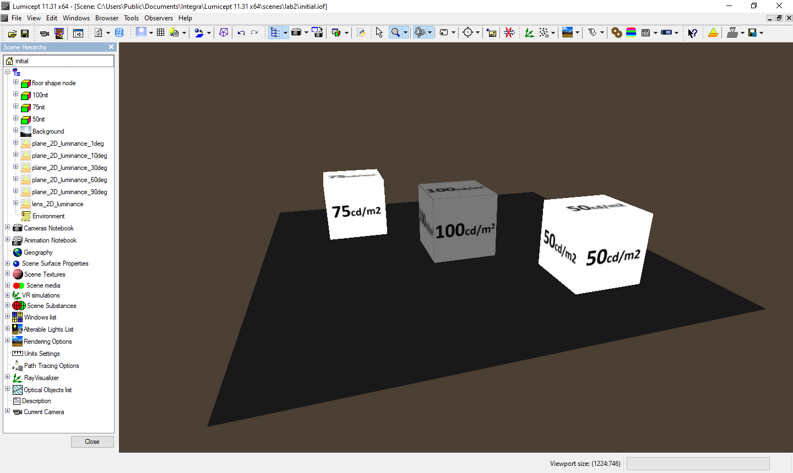
Снимок сцены с заданными параметрами
(угол камеры, яркости объектов)

Slide 8
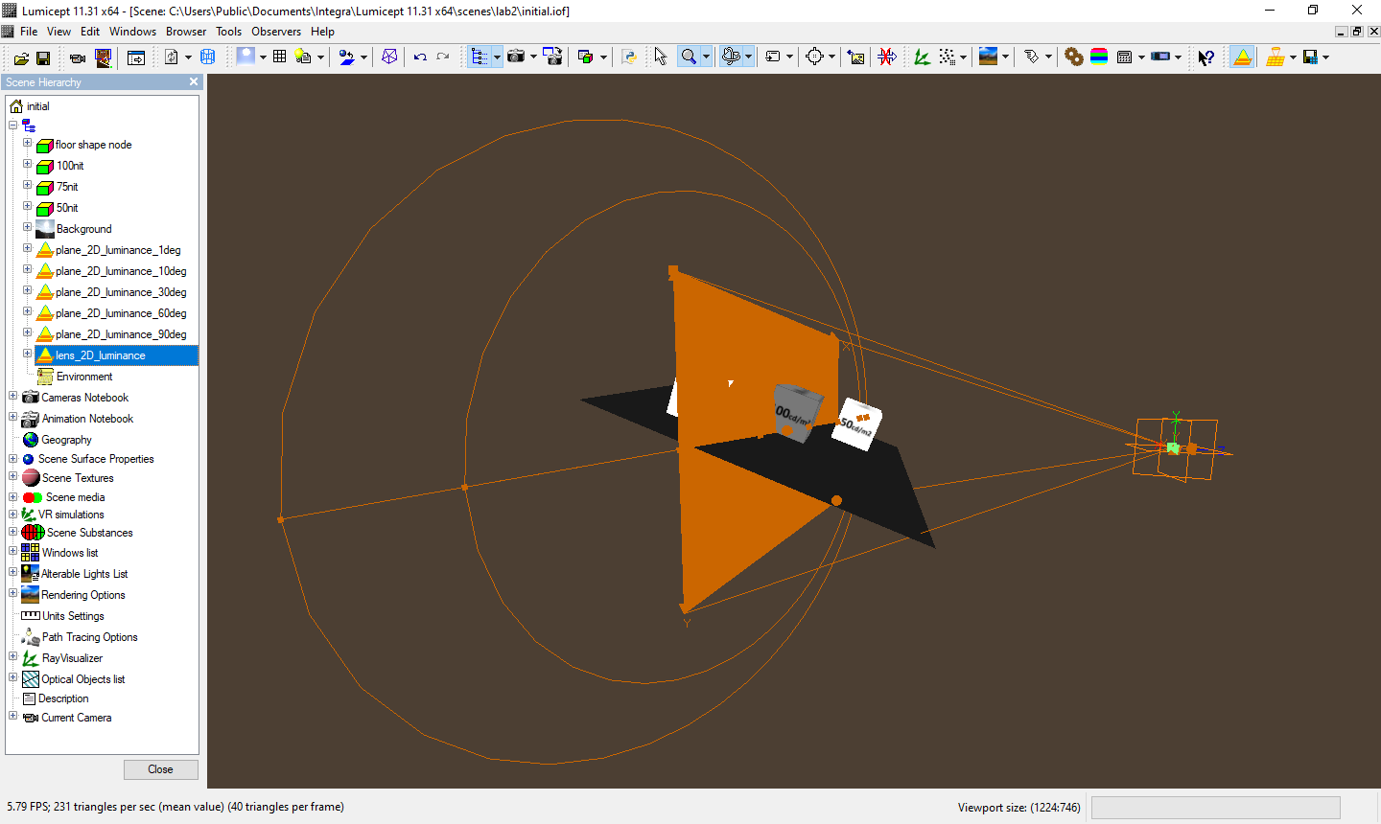
Снимок сцены с заданными параметрами
(такими как угол камеры, яркости объектов)

Slide 9
Результаты моделирования двумерного распределения яркости

Slide 10
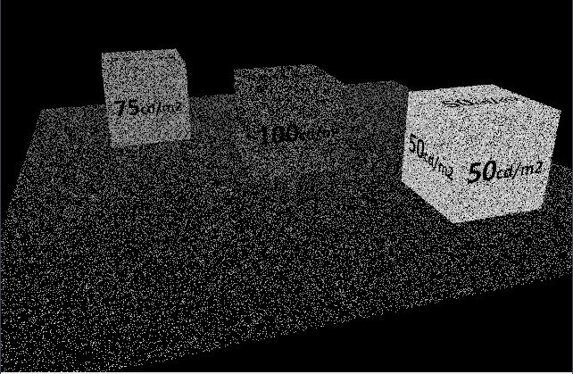
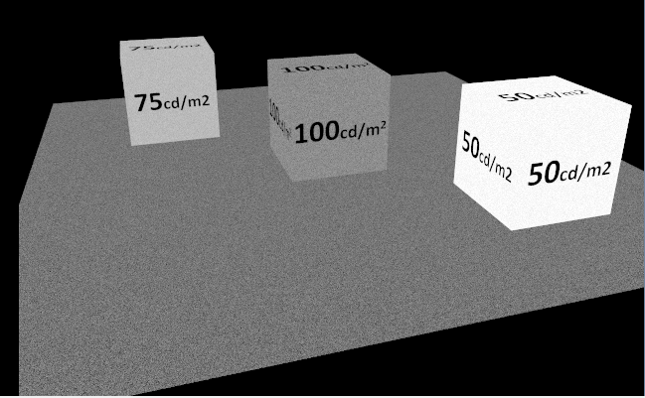
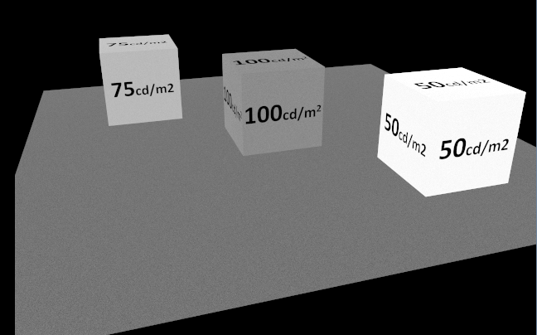
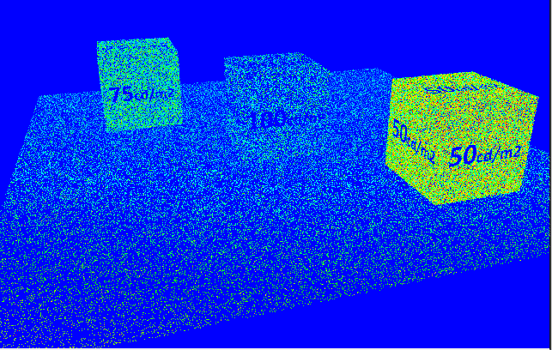
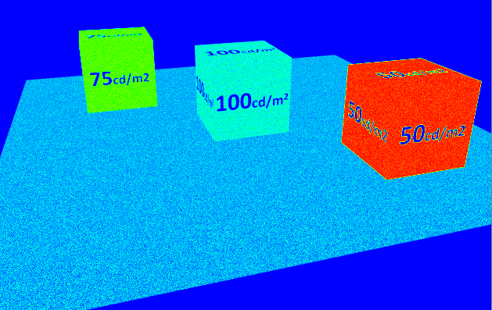
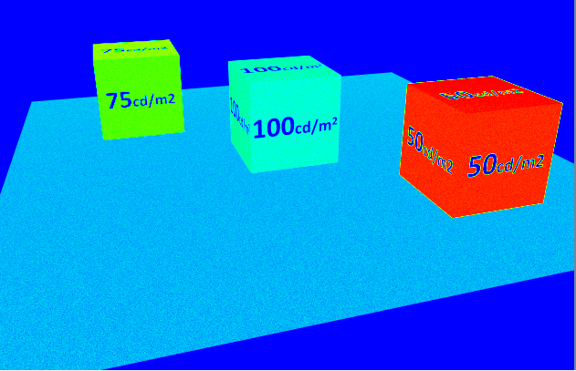
Результаты моделирования
(продолжительность расчета 1 ч. 3 мин.)
Plane Observer 1deg
Plane Observer 10deg
Plane Observer 30deg

Slide 11
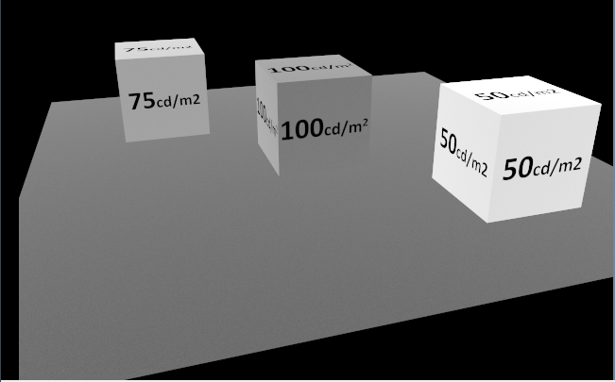
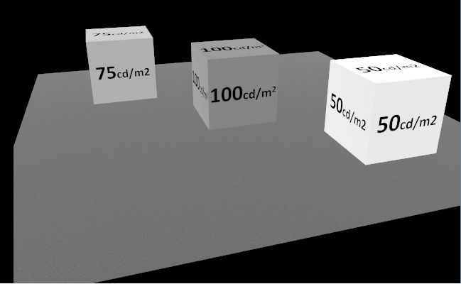
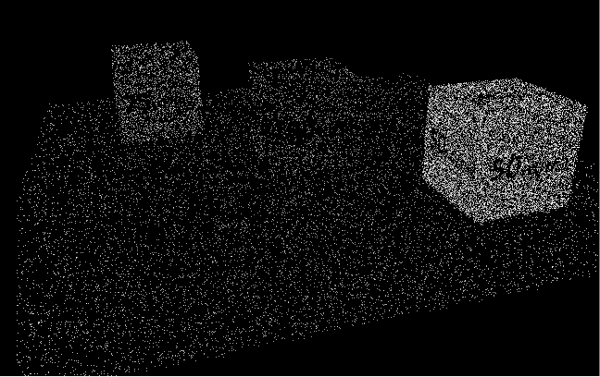
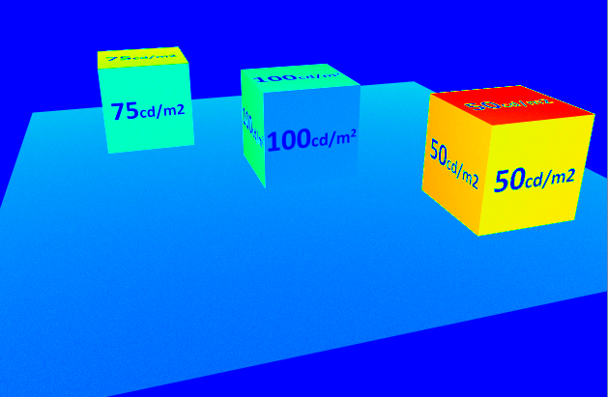
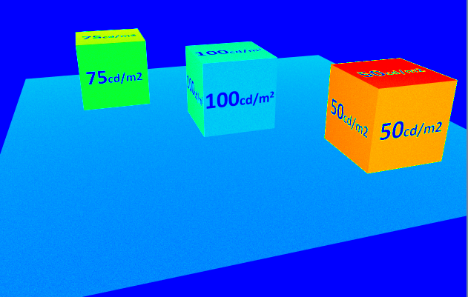
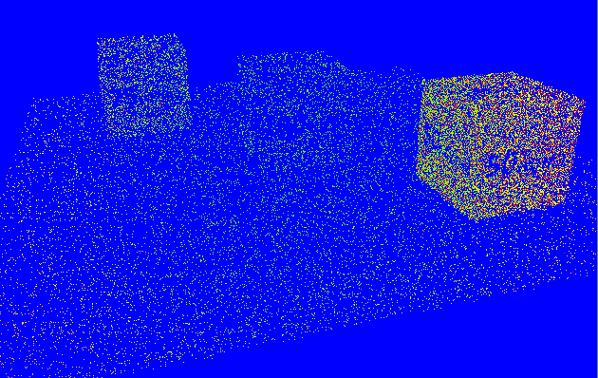
Результаты моделирования
(продолжительность расчета 1 ч. 3 мин.)
Plane Observer 60deg
Plane Observer 90deg
Lens Observer

Slide 12
Средняя яркость на разных приемниках
№ области | X/Y X_size/Y_size области | 1 | 10 | 30 | 60 | 90 | Линза | Камера
1 | X=1.2m, Y=1.75m, X_sz=0.3m, Y_sz=0.3m | 35.1528 | 35.0501 | 34.9465 | 39.2771 | 52.8013 | 34.5851 | 35
2 | X=0.846105m, Y=1.11305m, X_sz=0.259894m, Y_sz=0.1045m | 124.192 | 125.161 | 125.179 | 125.334 | 128.817 | 125.129 | 125
3 | X=1.69967m, Y=1.00568, X_sz=0.259894m, Y_sz=0.104500m | 54.9548 | 54.9517 | 55.1114 | 55.1189 | 57.7918 | 57.9736 | 55
4 | X=2.9236m, Y=1.0325m, X_sz=0.131m, Y_sz=0.104m | 350.747 | 349.440 | 366.441 | 469.668 | 683.195 | 348.659 | 350

Slide 13
Комментарий
Координаты и размеры окна в detector properties для фотоприемника “Lens Observer” не равны указанным данным в соответствующем столбце (были приблизительно подобраны), т.к. масштаб координат/размеров отличается - См. следующий слайд.
Красным цветом выделены значения, которые значительно отличаются от заданных.

Slide 14
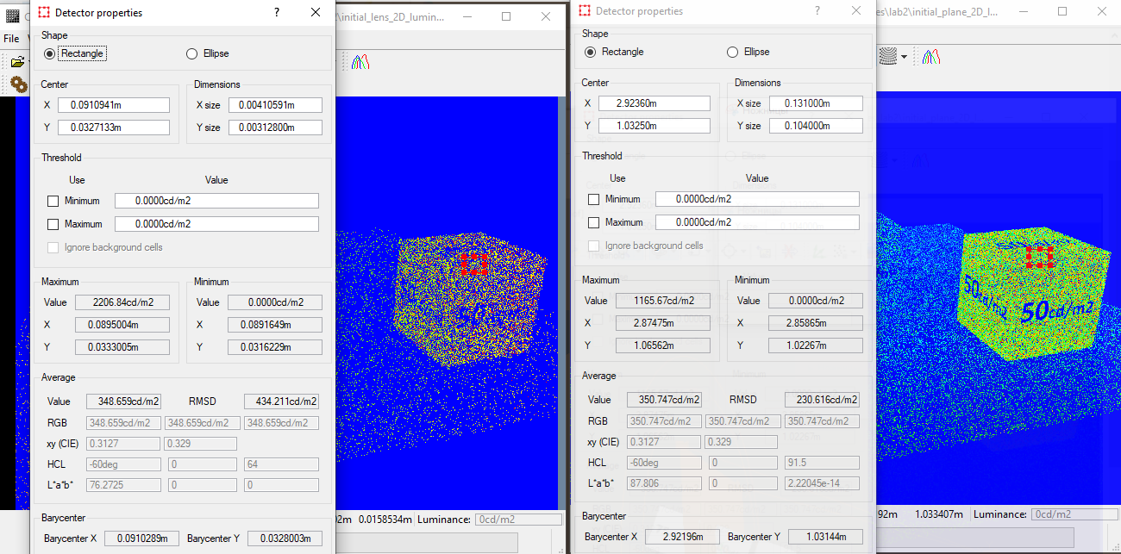

Slide 15
Вывод по таблице (слайд 12)
В целом, средние яркости, полученные на разных приемниках в выбранных “окнах”, приближены к настоящему значению. Однако, для плоского приемника с пороговыми углами 60 и 120 градусов значения яркостей в определенных точках заметно больше заданных. Также распределение яркостей для данных приемников менее равномерно, чем для других приемников.
На объективность результатов Plane Observer 1 deg и Lens Observer мог повлиять большой шум. На расчет было выделено чуть больше 1 ч.; характеристики компьютера, на котором производились вычисления представлены на слайде № 4.

Slide 16
Вывод
В данной работе были рассчитаны яркости сцены с помощью двух типов фотоприемников - плоский и линзовый - и расчета карт освещенностей.
В ходе работы было замечено, что при увеличении порогового угла плоского приемника, т.е. при увеличении конуса интегрирования, распределение яркости возрастает, несмотря на одинаковые свойства объектов. Это вызвано тем, что косинус между нормалью поверхности и углом обзора обратно пропорционален яркости.
Также с увеличением конуса возрастает число попадания лучей при прямой трассировке, в результате чего выходит меньше шума. Для более узких конусов необходимо больше времени на расчет для получения приемлемого качества.
Линзовый детектор на практике показал себя как менее эффективный метод по времени расчета яркости по сравнению с плоским приемником при общих заданных параметрах камеры и времени рендеринга. Однако полученные значения более или менее приближены к заданным.

